Slide 1
Biedermeier rouwarrangement
Integrale opdracht
Rouwbloemwerk naar wens van de klant

Slide 2
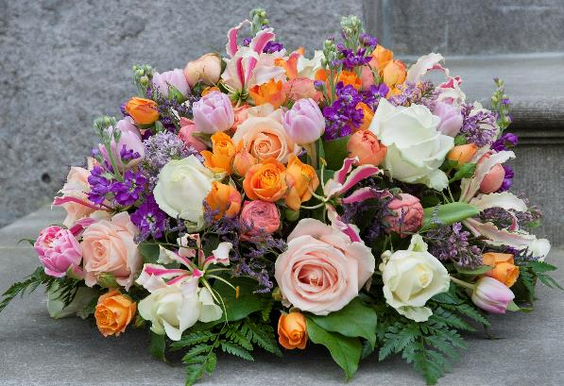
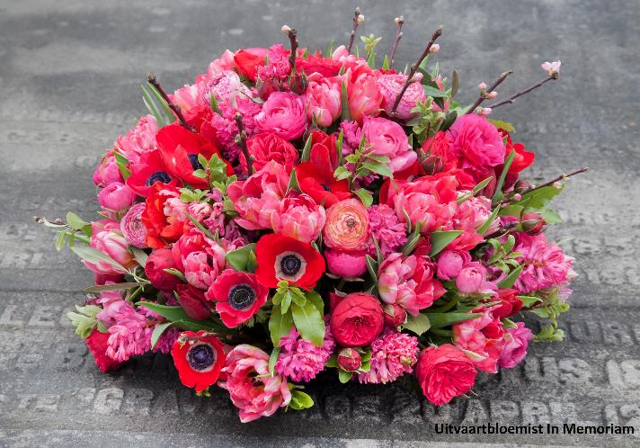
Compact gestoken bloemrijke
biedermeier rouwarrangementen

Slide 3
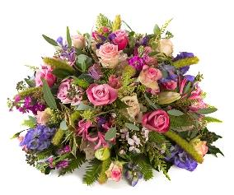
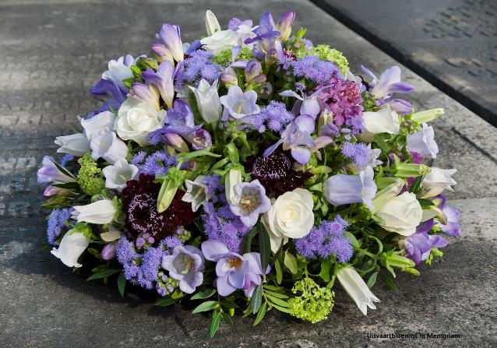
Biedermeier rouwarrangement
Gemengd materiaalgebruik

Slide 4
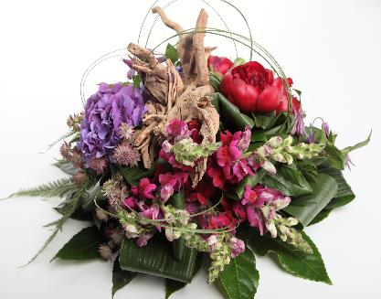
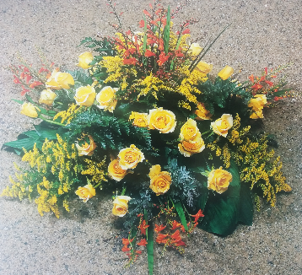
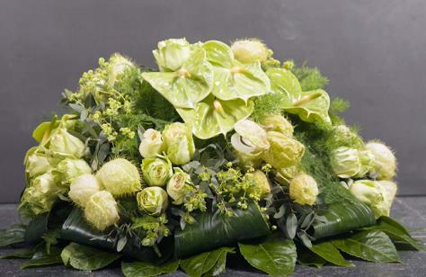
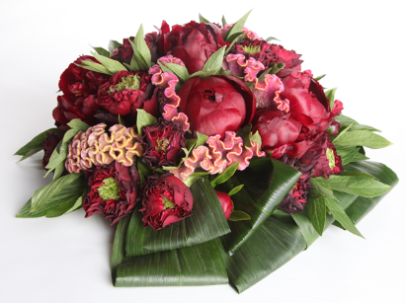
Biedermeier rouwarrangement
Op groepen met stronk
Traditioneel rond gestoken
Arrangement op groepen
2 x Biedermeier
rouwarrangement
Op groepen gestoken

Slide 5
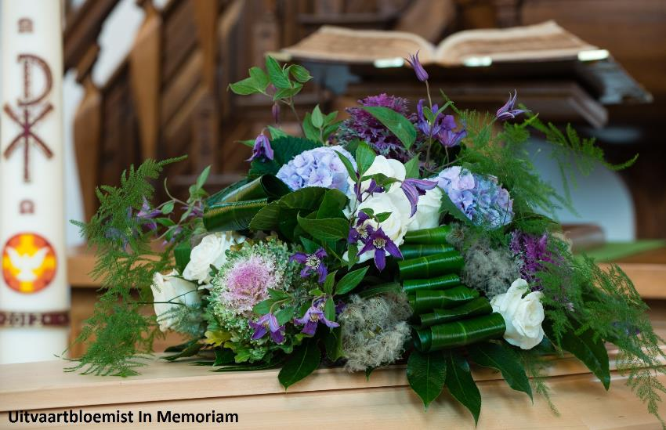
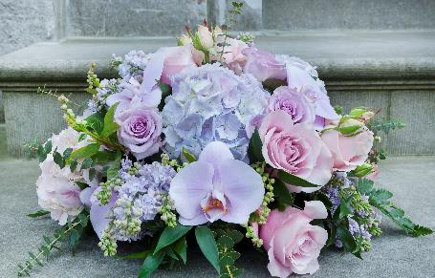
Biedermeier rouwarrangement
Materialen gegroepeerd verwerkt

Slide 6
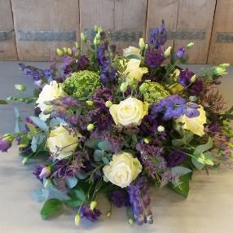
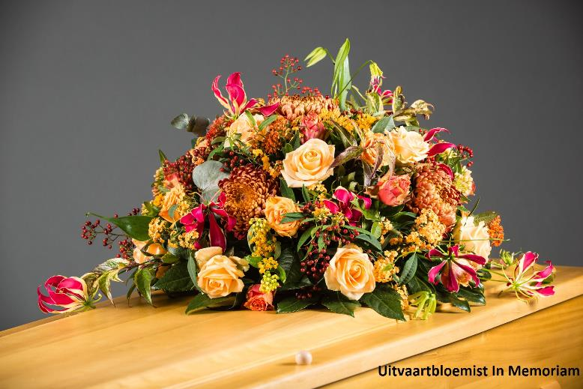
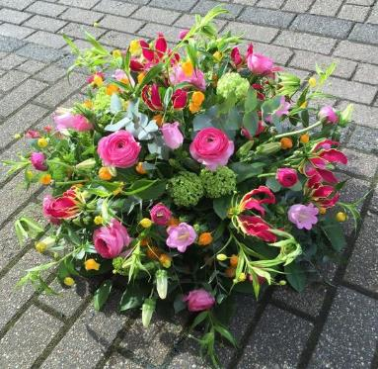
Biedermeier rouwarrangement
Luchtig gestoken

Slide 7
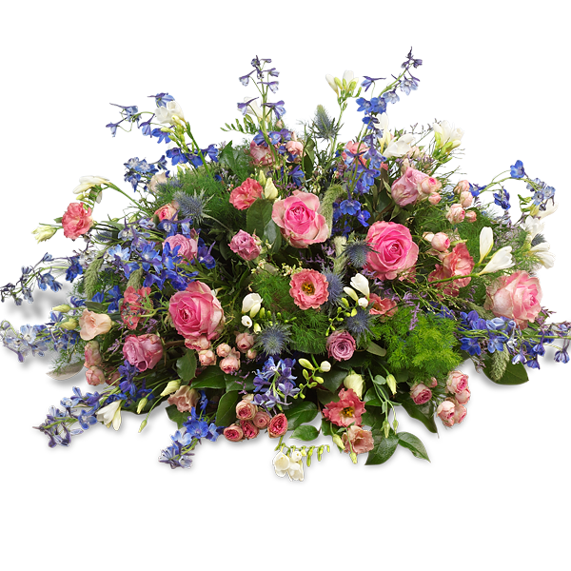
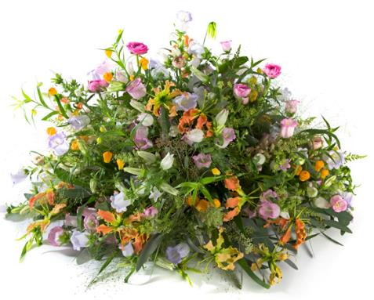
luchtig en open gestoken biedermeier rouwarrangement

Slide 8
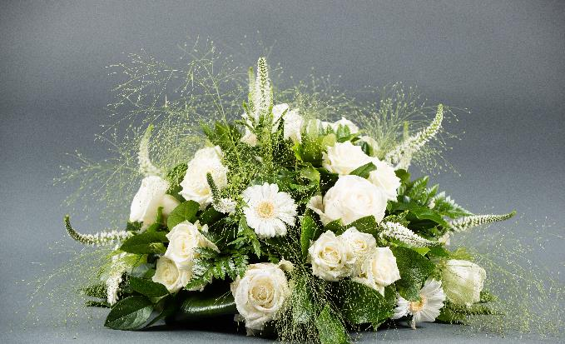
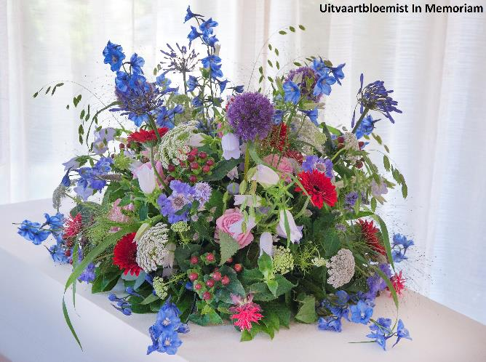
Luchtig en open gestoken biedermeier rouwarrangement

